Slide 1
Rendering

Slide 2
Rendering
Rendering merupakan salah satu teknik pencitraan objek 3 dimensi untuk mendapatkan image yang realistis dengan penambahan beberapa efek, seperti pencahayaan dan shading.
Kebanyakan manusia menggemari sesuatu yang hidup, bukan yang kaku dan statik.

Slide 3
Rendering
Rendering merupakan proses akhir dari keseluruhan proses pemodelan ataupun animasi komputer.
Rendering tidak hanya digunakan pada game programming, tetapi juga digunakan pada banyak bidang, misalnya arsitektur, simulator, movie, spesial effect pada tayangan televisi, dan design visualization.

Slide 4
Rendering
Metode rendering yang paling sederhana dalam grafika 3D :
Wireframe rendering
Hidden Line Rendering
Shaded Rendering

Slide 5
Rendering
Wireframe rendering
Yaitu Objek 3D dideskripsikan sebagai objek tanpa permukaan.
Pada wireframe rendering, sebuah objek dibentuk hanya terlihat garis-garis yang menggambarkan sisi-sisi edges dari sebuah objek.
Metode ini dapat dilakukan oleh sebuah komputer dengan sangat cepat
Kelemahannya adalah tidak adanya permukaan, sehingga sebuah objek terlihat tranparent. Sehingga sering terjadi kesalahpahaman antara sisi depan dan sisi belakang dari sebuah objek.

Slide 6
Rendering
Hidden Line Rendering
Metode ini menggunakan fakta bahwa dalam sebuah objek, terdapat permukaan yang tidak terlihat atau permukaan yang tertutup oleh permukaan lainnya.
Dengan metode ini, sebuah objek masih direpresentasikan dengan garis-garis yang mewakili sisi dari objek, tapi beberapa garis tidak terlihat karena adanya permukaan yang menghalanginya.
Metode ini lebih lambat dari dari wireframe rendering, tapi masih dikatakan relatif cepat.
Kelemahan metode ini adalah tidak terlihatnya karakteristik permukaan dari objek tersebut, seperti warna, kilauan (shininess), tekstur, pencahayaan, dll.

Slide 7
Rendering
Shaded Rendering
Pada metode ini, komputer diharuskan untuk melakukan berbagai perhitungan baik pencahayaan, karakteristik permukaan, shadow casting, dll.
Metode ini menghasilkan citra yang sangat realistik, tetapi kelemahannya adalah lama waktu rendering yang dibutuhkan.

Slide 8
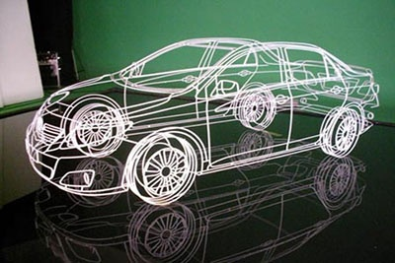
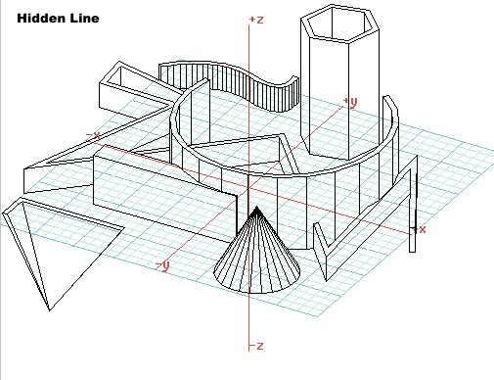
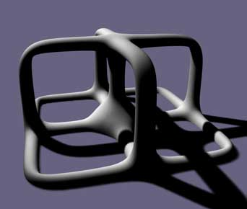

Slide 9
Rendering
Secara umum, proses untuk menghasilkan rendering dua dimensi dari objek-objek 3D melibatkan 5 komponen utama :
Geometri
Kamera
Cahaya
Karakteristik Permukaan
Algoritma Rendering
+
+
+
Karakteristik Permukaan
+
Algoritma
Rendering
Geometri
Kamera
Cahaya
Citra Rendering

Slide 10
Kamera
Dalam grafika 3D, sudut pandang (point of view) adlah bagian dari kamera.
Kamera dalam grafika 3D biasanya tidak didefinisikan secara fisik, namun hanya untuk menentukan sudut pandang pada sebuah world, sehingga sering disebut virtual camera.
Sebuah kamera dipengaruhi oleh dua buah faktor penting.
Faktor pertama adalah lokasi (camera location). Lokasi sebuah kamera ditentukan dengan sebuah titik (x,y,z).
Faktor kedua adalah arah pandang kamera. Arah pandang kamera sangat penting dalam membuat sebuah citra, karena letak dan arah pandang kamera menentukan apa yang terlihat oleh sebuah kamera. Penentuan apa yang dilihat oleh kamera biasanya ditentukan dengan sebuah titik (x,y,z) yang disebut camera interest.

Slide 11
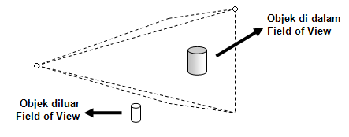
Kamera
Pada kamera, dikenal field of view yaitu daerah yang terlihat oleh sebuah kamera.
Field of view pada grafika 3D berbentuk piramid, karena layar monitor sebuah komputer berbentuk segiempat.
Objek-objek yang berada dalam field of view ini akan terlihat dari layar monitor, sedang objek-objek yang berada di luar field of view ini tidak terlihat pada layar monitor.

Slide 12
Cahaya
Sumber cahaya pada grafika 3D merupakan sebuah objek yang penting, karena dengan cahaya ini sebuah world dapat terlihat dan dapat dilakukan proses rendering.
Sumber cahaya ini juga membuat sebuah world menjadi lebih realistis dengan adanya bayangan dari objek-objek 3D yang ada.
Sebuah sumber cahaya memiliki jenis. Pada grafika 3D dikenal beberapa macam sumber cahaya, yaitu :
Point light
Spotlight
Ambient light
Area light
Directional light
Parallel point

Slide 13
Cahaya
point light
memancar ke segala arah, namun intensitas cahaya yang diterima objek bergantung dari posisi sumber cahaya.
Tipe ini mirip seperti lampu pijar dalam dunia nyata.
spotlight
memancarkan cahaya ke daerah tertentu dalam bentuk kerucut. Sumber cahaya terletak pada puncak kerucut.
Hanya objek-objek yang terletak pada daerah kerucut tersebut yang akan nampak.
ambient light
cahaya latar/alam. Cahaya ini diterima dengan intensitas yang sama oleh setiap permukaan pada benda. Cahaya latar tersebut dimodelkan mengikuti apa yang terjadi di alam, dalam keadaan tanpa sumber cahaya sekalipun, benda masih dapat dilihat.
directional light
memancarkan cahaya dengan intensitas sama ke suatu arah tertentu. Letak tidak mempengaruhi intensitas cahayanya. Tipe ini dapat menimbulkan efek seolah-olah sumber cahaya berada sangat jauh dari objek
parallel point
sama dengan directional, hanya pencahayaan ini memiliki arah dan posisi.

Slide 14
Cahaya
Model sederhana dari sumber cahaya adalah sebuah titik sumber, dimana dari titik ini cahaya dipancarkan.
Perhitungan pencahayaan bergantung pada sifat dari permukaan yang terkena cahaya, kondisi dari cahaya latar serta spesifikasi sumber cahaya.

Slide 15
Cahaya
Semua sumber cahaya dimodelkan sebagai sumber titik yang dispesifikasikan dengan :
Lokasi ➔ Lokasi (x,y,z) dari sebuah sumber cahaya akan menentukan pengaruhnya terhadap sebuah objek.
Intensitas ➔ Intensitas cahaya menyatakan kekuatan cahaya yang dipancarkan oleh sebuah sumber cahaya. Parameter ini merupakan angka, yang biasanya makin besar nilainya, makin terang sumber cahaya tersebut.
Warna ➔ Warna cahaya dari sumber ini akan mempengaruhi warna dari sebuah objek, jadi selain warna objek tersebut warna cahaya yang jatuh pada objek tersebut akan mempengaruhi warna pada rendering. Warna cahaya ini biasanya terdiri dari 3 warna dasar grafika komputer, yaitu: merah, hijau, biru atau lebih dikenal dengan RGB.

Slide 16
Karakteristik Permukaan
Karakteristik permukaan dari sebuah objek adalah sifat dari permukaan sebuah objek.
Karakteristik permukaan ini meliputi
Warna
Tekstur
Sifat permukaan, seperti kekasaran (roughness), refleksifitas, diffuseness (jumlah cahaya yang dipantulkan oleh objek), transparansi, dan lain-lain.
Parameter Warna dalam karakteristik permukaan direpresentasikan dengan tiga warna dasar, yaitu RGB.
Saat rendering, warna pada sebuah objek tergantung dari warna dalam karakteristik permukaan dan warna cahaya yang mengenainya. Jadi citra hasil rendering mungkin akan memiliki warna yang sedikit berbeda dengan warna objek tersebut.

Slide 17
Karakteristik Permukaan
Parameter tekstur direpresentasikan dengan sebuah nama file. File ini akan menjadi tekstur pada permukaan objek tersebut. Selain itu juga ada beberapa parameter dalam tekstur yang berguna untuk menentukan letak tekstur pada sebuah objek, sifat tekstur, perulangan tekstur, dan lain-lain.
Sifat Permukaan, seperti diffuseness, refleksisifitas, dan lain-lain direpresentasikan dengan sebuah nilai. Nilai ini menentukan sifat dari parameter-parameter tersebut. Misalnya pada roughness, makin besar nilai parameternya, makin kasar objek tersebut.

Slide 18
Algoritma Rendering
Algoritma Rendering adalah prosedur yang digunakan oleh suatu program untuk mengerjakan perhitungan untuk menghasilkan citra 2D dari data 3D.
Kebanyakan algoritma rendering yang ada saat ini menggunakan pendekatan yang disebut scan-line rendering ➔ berarti program melihat dari setiap pixel, satu per satu, secara horizontal dan menghitung warna di pixel tersebut.
Saat ini dikenal 3 algoritma :
Ray-Casting
Ray-Tracing
Radiosity

Slide 19
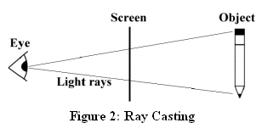
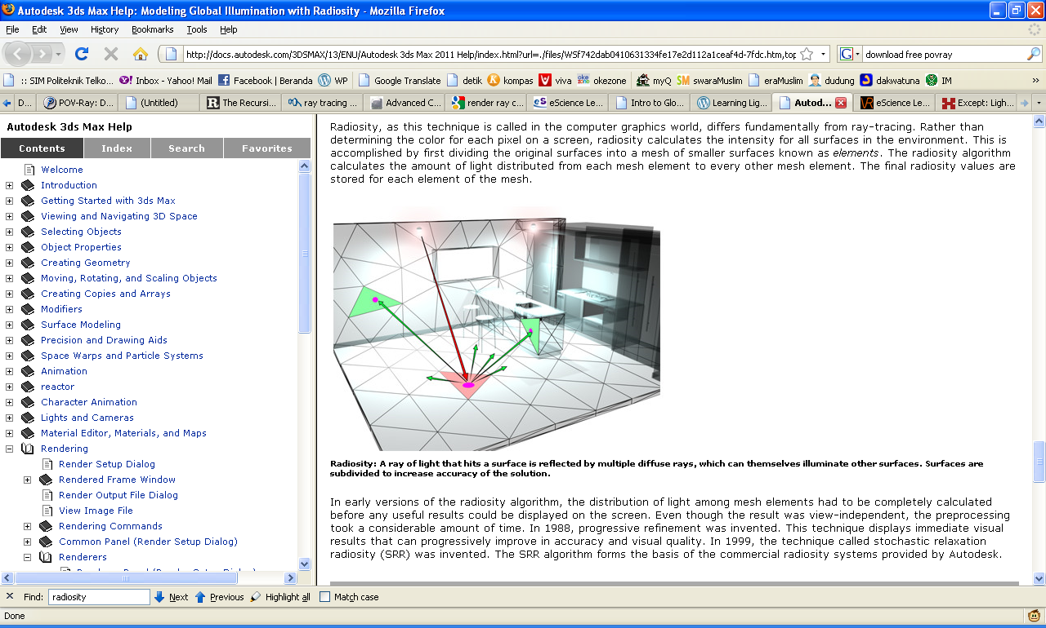
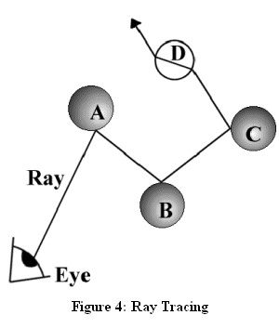
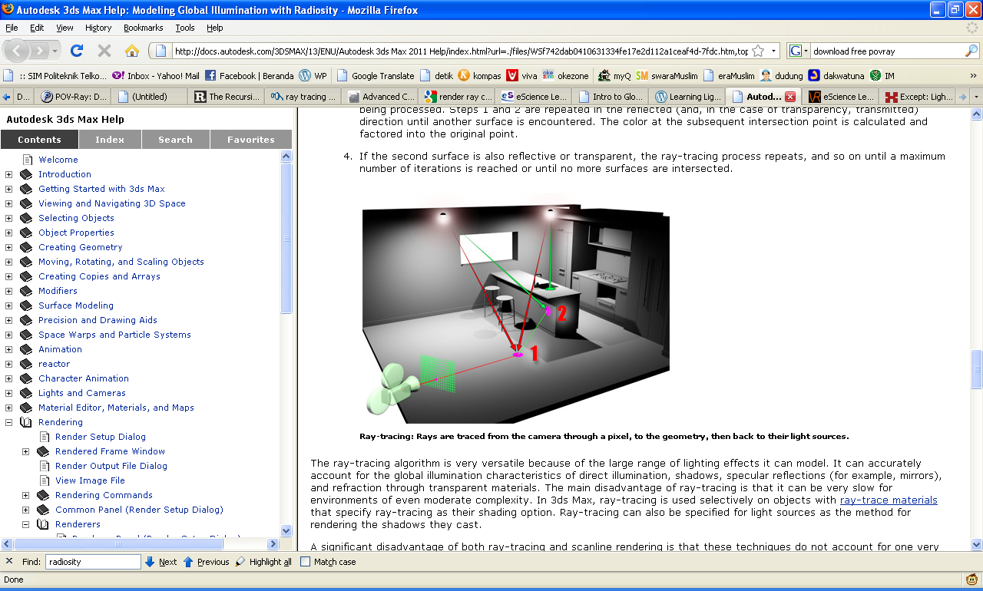
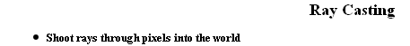
Radiosity
Ray Tracing

Slide 20
Shading

Slide 21
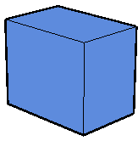

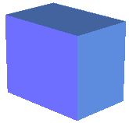
Pengenalan Shading
Shading merupakan sebuah teknik gabungan antara pewarnaan dan pencahayaan terhadap polygon, titik, garis untuk menampilkan efek gelap, terang, halus ataupun kasar pada bagian tertentu dari permukaan objek.
Non-Shading
Non-Shading
No Edge lines
Shading

Slide 22
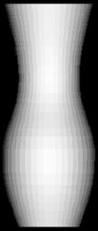
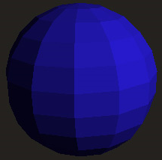
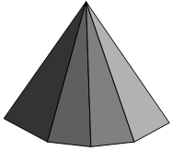
Jenis-Jenis Shading
Flat Shading
Flat shading disebut juga dengan konstan shading, yaitu teknik shading yang memberikan satu jenis warna pada setiap polygon dan hanya memerlukan satu kali kalkulasi untuk pewarnaan. Tipe flat shading diantaranya Lambertian Shading dan Uniform Shading.
Penerapan Flat Shading pada OpenGL :
glShadeModel(GL_FLAT);

Slide 23
Karakteristik flat shading diantaranya :
Pemberian tone yang sama untuk setiap Polygon
Penghitungan jumlah cahaya mulai dari titik tunggal pada permukaan.
Penggunaan satu normal untuk seluruhnya.

Slide 24
Secara umum flat shading dapat menghasilkan shading yang akurat dengan ketentuan sebagi berikut :
Objek berbentuk polihendra (segi banyak), yaitu jaring yang mempunyai ruang terhingga dan tertutup. Semua sumber cahaya jauh dari permukaan objek, maka N.L adalah tetap untuk semua permukaan Polygon.
Posisi penglihatan yang cukup jauh dari permukaan sehingga N.L adalah tetap untuk semua permukaan Polygon.

Slide 25
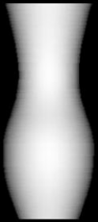
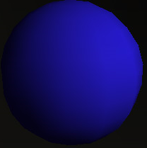
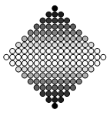

B. Smooth Shading
Smooth shading yaitu teknik yang akan menampilkan gradasi warna pada tiap polygonnya. Gradasi ini diakibatkan dari interpolasi warna pada garis polygonnya (vertex).
Teknik ini dibagi menjadi beberapa tipe, diantaranya :
a) Gourad Shading
dibuat dengan tujuan untuk memberikan efek shading yang halus pada polygon tiap titiknya tanpa memerlukan komputasi yang berat. Gourad Shading menampilkan kesan gelap terang dari sebuah permukaan objek dengan memperhitungkan warna dan penyinaran dari tiap sudut segitiga. Teknik ini juga tidak menghasilkan efek shadow dan refleksi.

Slide 26
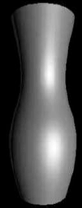
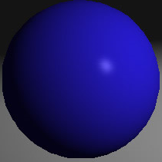
b) Phong Shading
Sama seperti Gourad Shading, hasil Phong Shading akan memberikan gradasi warna pada permukaan objeknya.
Kelebihannya :
- Memberikan efek shadow & refleksi
- Memberikan warna tiap garisnya, sehingga lebih halus.
Kekurangannya :
- Kalkulasi lama

Slide 27
Shadow

Slide 28
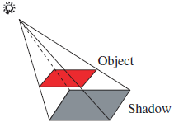
Pengenalan Bayangan
Bayangan merupakan hasil proyeksi dari cahaya yang jatuh ke benda/objek yang kemudian diteruskan ke dalam suatu bidang/permukaan. Bayangan bukan merupakan sebuah objek.

Slide 29
Tugas
1. Saat ini dikenal 3 algoritma :
Ray-Casting (1-3)
Ray-Tracing (2-6)
Radiosity (7-9)
2. Bagaimana cara menghitung bayangan? (10-12)

Slide 30
Trimakasih

